Slide 1
第四章 随机变量的数字特征
本章主要掌握两方面：
一方面是各数字特征的定义和计算
另一方面是各数字特征的实际含义
一、各种数字特征的计算

Slide 2
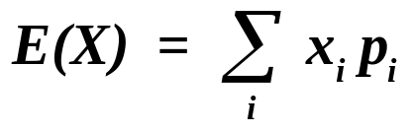
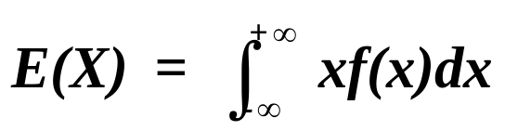
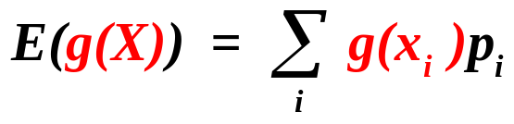
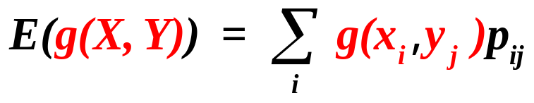
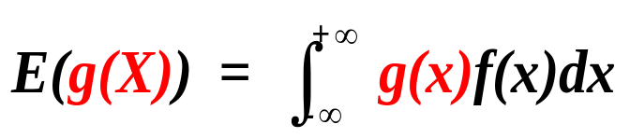
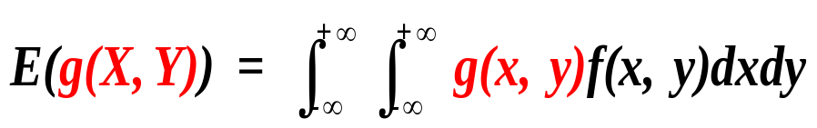

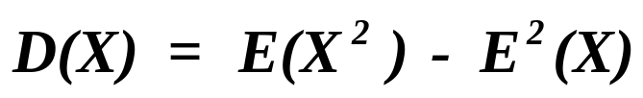
第四 章 知 识 网 络 图
离散型
随机变量的数字特征
期望
数学期望运算性质
连续型
怎样计算随机变量函数的数学期望（一维，二维）
定义公式
方差
常用公式
方差运算性质
D( a X) = a² D(X)
一般 D(X士Y)=D(X)+D(Y)士2cov(X,Y )
X,Y相互独立时 D(X士Y)=D(X)+D(Y)

Slide 3
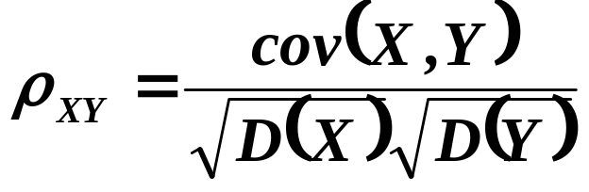
协方差 cov( X,Y )=E{[X-E(X)][Y-E(Y)]}运算性质
协方差和
相关系数
常用计算公式 cov( X,Y )＝E(XY) - E(X)E(Y)
相关系数
及其性质
应掌握：各种数字特征的计算及其含义
易混淆：随机变量不相关与相互独立的关系
一般情况下, 相互独立则不相关, 反之不然
二维正态分布是特例! 相互独立与不相关等价
n维正态随机变量的一些性质 P118

Slide 4
一般有：
随机变量X₁,X₂,…,X_{n}相互独立
随机变量X₁,X₂,…,X_{n}两两独立
随机变量X₁,X₂,…,X_{n}两两不相关
当(X₁,X₂,….X_{n})服从n维正态分布时，以上三个条件等价！

Slide 5
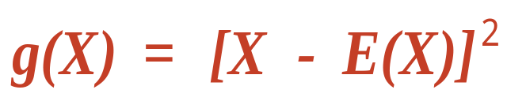
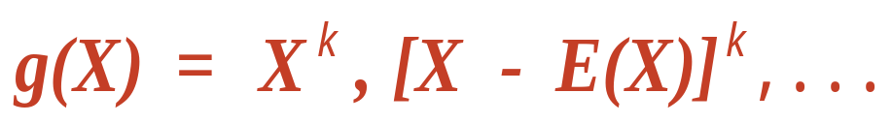
本章核心公式：
随机变量函数的数学期望公式
方差：E(g(X))
协方差:E(G(X,Y))
G(X,Y)=[X-E(X)][Y-E(Y)]
矩:E(g(X))

Slide 6
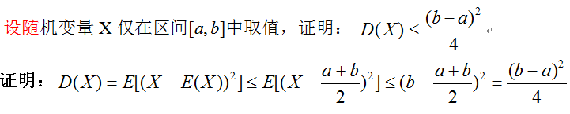
二、各种数字特征的含义
期望：随机变量取值对取值概率的加权平均 !
随机变量取值的集中点！
方差：随机变量相对其数学期望的偏离程度！
注：随机变量关于其数学期望的偏离程度比关于其它任何值的偏离程度都要小！（习题四12题）
相关系数： 两个随机变量之间的线性相关程度！

Slide 7
总结：求数学期望有哪几种方法？
１.用已知常见分布的期望
2.用期望定义公式
3.用函数的期望公式
4.用数学期望的性质（尤其是和的性质）

Slide 8
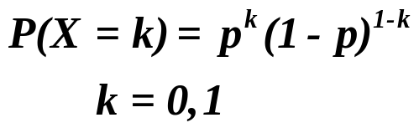
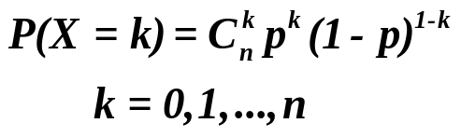

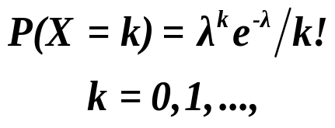

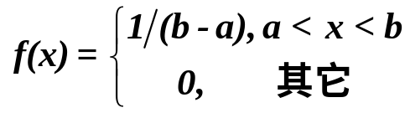
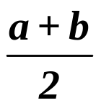
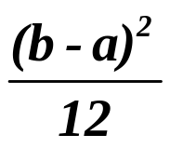

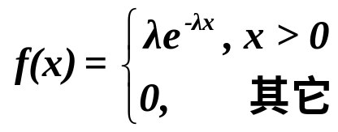
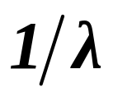
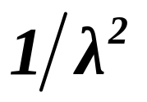
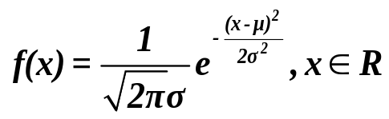

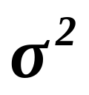

表 几种常见分布的均值与方差
 |  | 数学期望 | 方差
0－1分布 |  | p | p(1-p)
二项分布b(n,p) |  | np | np(1-p)
泊松分布
均匀分布U(a,b)
指数分布
正态分布
分布
分布律或 密度函数

Slide 9
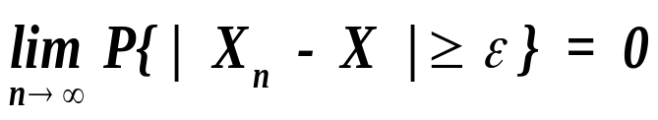
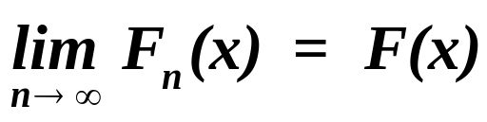
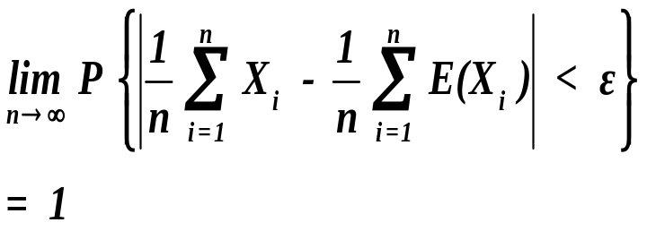
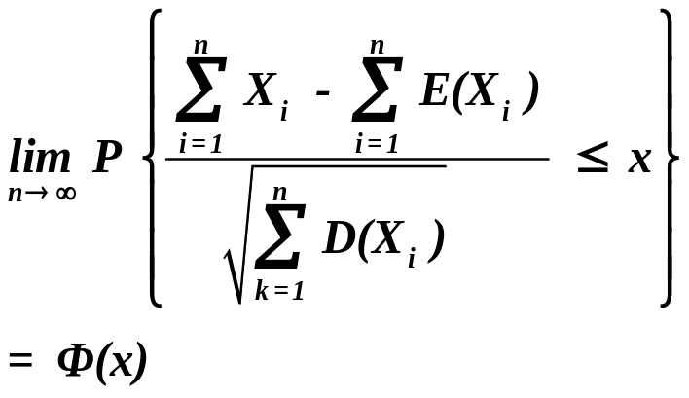
第五章 知 识 网 络 图
依概率收敛
大数定律和中心极限定理
随机变量序列的收敛性
依分布收敛
注意切比雪夫不等式的应用(估计概率)
切比雪夫大数定律
大数定律
独立同分布大数定律
小概率实际推断原理
贝努里大数定律
中心极限定理
独立同分布中心极限定理
棣莫佛-拉普拉斯中心极限定理

Slide 10
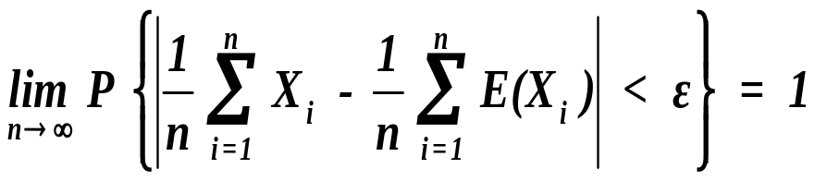
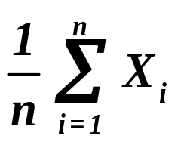
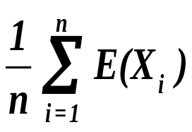
应掌握：
1.大数定律
(1) 理解和应用：
n很大时， 高度集中在其数学期望 附近
独立同分布大数定律实际应用：
用多次独立测量结果的算术平均来代替真实值
贝努里大数定律实际应用：
用频率来近似代替概率

Slide 11
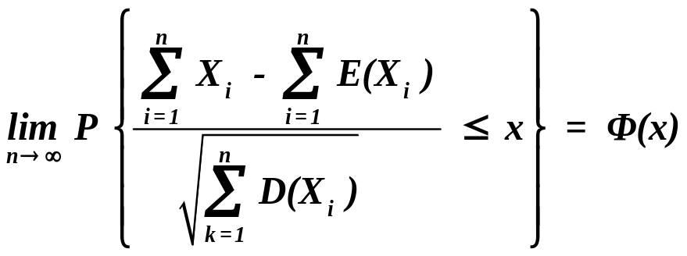
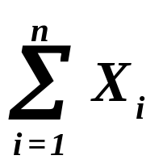
(2)判定
证明给定的随机变量序列服从大数定律
(i) 用已有大数定律条件判定;
(ii) 用切比雪夫不等式证明.
2.中心极限定理
(1) 理解
n很大时, 的标准化变量近似于正态分布
(2) 应用
独立同分布中心极限定理：正态随机数模拟

Slide 12
(３) 概率近似计算
３.切比雪夫不等式
(1)证明大数定律
(2)估算概率
注意: (i) 切比雪夫不等式和中心极限定理在概率估计上的差异（粗略与精确，区间关于均值对称与非对称）
(ii)大数定律与中心极限定理的联系与区别

Slide 13
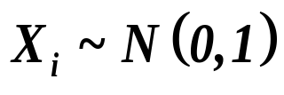

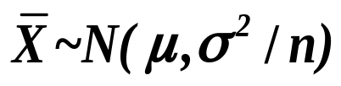
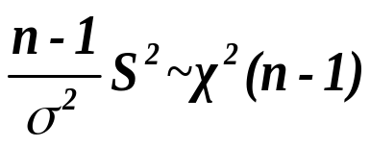
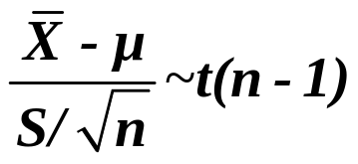
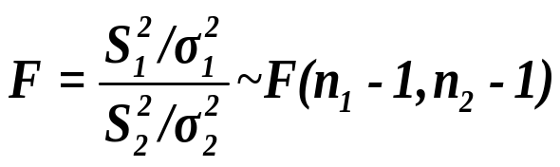
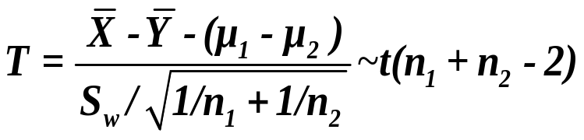
第六章 知 识 网 络 图
基本概念
总体,个体,样本,统计量,样本观测值,统计值
数理统计的基本概念
正态分布 上侧分位数u_{α}
独立性
四个常用分布
n
∑
2
卡方分布
χ
2
=
X
~
χ
2
(
n
)
i
i
=
1
X
T分布 X~N(0,1), Y～χ²(n),
T
=
~
t
(
n
)
Y
n
X
n
F分布 X ~ χ²(n₁) , Y～ χ²(n₂)，
F
=
1
~
F
(
n
,
n
)
Y
n
1
2
2
注意各种分布的分位数及大n时的近似关系
单总体
P143定理6.2.4及6.2.5
抽样分布定理
正态总体的
独立双总体

Slide 14
应掌握：
总体，样本，样本观测值，统计量，统计值等概念
利用统计三大分布的构成定义和正态总体的两个抽样分布定理确定统计量的分布
易混淆的概念
样本矩
总体矩
统计量
常数

Slide 15
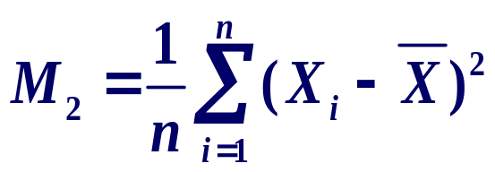
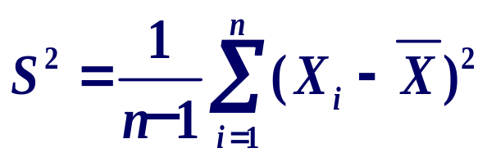
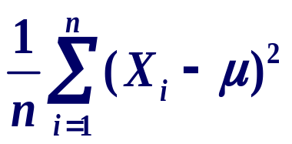
易混淆的统计量：
样本二阶中心矩
样本方差
统计量

Slide 16

第七章 知 识 网 络 图
矩估计：
参数估计
点估计
极大似然估计：求似然函数的最大值点
估计量的优良性准则：无偏性，有效性，相合性
（判断）
置信度，置信区间，置信上限，下限
区间估计
枢轴变量法
单正态总体均值，方差的置信区间
双正态总体均值差，方差比的置信区间
单侧置信区间

Slide 17

应掌握：
1.点估计的矩法和极大似然法的原理和具体步骤
似然函数的书写是难点！关键是正确理解极大似然法
似然函数是样本这个n维随机变量的联合分布律（联合概率密度）在取定的样本观测值处的值

Slide 18
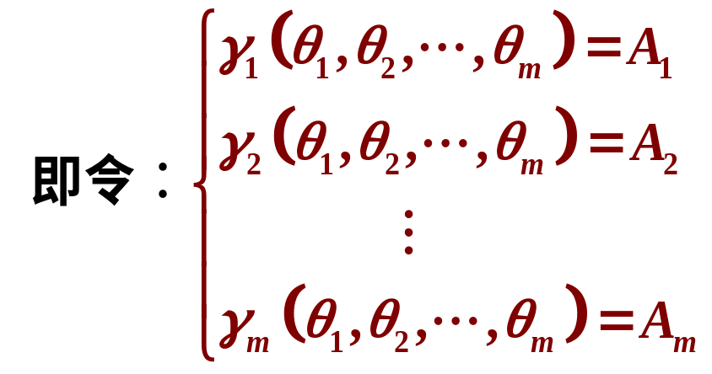


矩估计法基本思想：
用样本矩作为相应总体矩的估计
矩估计法具体步骤：

Slide 19
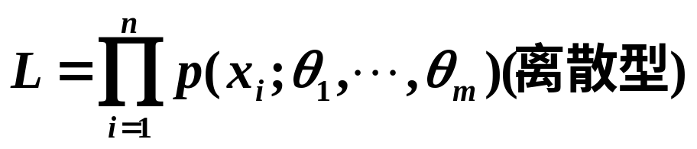

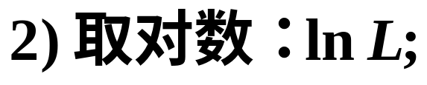
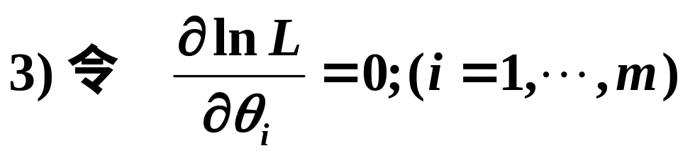
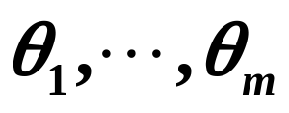
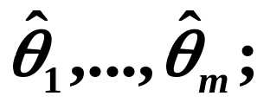
极大似然法基本思想：
最大可能性准则
极大似然法具体步骤：
_{似然方程组}
4）解似然方程组得到 的极大似然估计值

Slide 20
注意估计量和估计值的区别（随机变量及其取值、大小写）
算期望，比方差，证明依概率收敛
2. 点估计的优良性评判标准：无偏性，有效性，相合性的含义和实际判断
无偏估计量的含义：估计量没有系统误差
有效性含义：方差越小的估计量，与真值的偏差越小
相合性含义：随着 样本容量n的增大估计量越来越接近（依概率收敛）未知参数的真值
3. 区间估计的一般步骤（尤其是枢轴变量的选取原则）
(i)含待估参数 (ii)含待估参数的优良估计量 (iii)分布已知

Slide 21
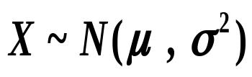

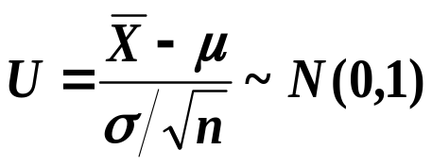
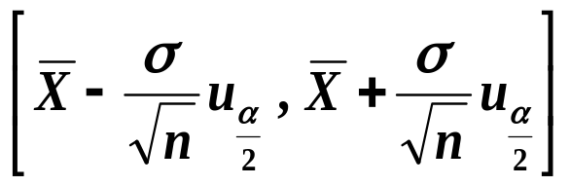
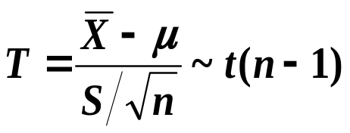





常 见 的 区 间 估 计
被估参数 | 条件 | 统计量 (枢轴变量) | 置信区间
μ | σ² 已知
μ | σ² 未知
σ² | μ 已知
σ² | μ 未知

Slide 22











常 见 的 区 间 估 计
被估参数
条件
统计量
(枢轴变量)
置信区间
σ₁² 已知
σ₂² 已知
σ₁²未知
σ₂²未知
但相等
μ₁未知
μ₂未知

Slide 23
第八章 知 识 网 络 图
参数假设检验
σ²已知（U 检验法）
均值检验
单正态总体均值检验
σ²未知（t 检验法）
σ₁², σ₂²已知（双样本U 检验法）
双正态总体
均值差的检验
σ₁²=σ₂²未知（双样本 t 检验法）
方差检验
单正态总体方差的检验：χ² 检验法
双正态总体方差比的检验：F 检验法
注意假设检验的检验统计量与区间估计的枢轴变量的关系
注意假设检验的拒绝域与区间估计的置信区间的对偶性
注意单侧假设检验问题的拒绝域

Slide 24









常见的参数检验
原假设H₀ | 条件 | 检验统计量 | 拒绝域
μ=μ₀ | σ² 已知
μ=μ₀ | σ² 未知
σ²⁼ σ₀² | μ 已知
σ²⁼ σ₀² | μ 未知

Slide 25










常 见 的参数检验
原假设H₀
条件
检验统计量
拒绝域
σ₁² 已知
σ₂² 已知
σ₁²未知
σ₂²未知
但相等
μ₁未知
μ₂未知

Slide 26
应掌握：
假设检验的理论依据：小概率事件原理
假设检验的基本思想：带有概率性质的反证法
假设检验的一般步骤（尤其是检验统计量的选取）
假设检验有可能犯的错误及其原因
易混淆：
假设检验和区间估计的异同

Slide 27
假设检验与区间估计的联系与区别
两者针对的问题不同
结果有联系
想知道 μ₁-μ₂ 的一个可信范围
区间估计
[3.25, 4.58]
想知道 μ_{1，} μ ₂的大小关系
假设检验
μ_{1 >} μ ₂
区间估计
假设检验
置信度1-α
显著性水平α
当H₀为真时
枢轴变量
检验统计量
置信区间
接受域

Slide 28
第 9 章 回归分析
应掌握：
回归分析模型
一元线性回归：参数的估计，线性关系的显著性检验（相关系数检验法）（记公式）
非线性回归的线性化处理
一般回归模型的最小二乘法思想的运用

Slide 29



Y 对 X 的经验回归方程
︱R︱＞R_{α}( n-2 )时，
R
认为X与Y的线性相关关系显著。

